Slide 1
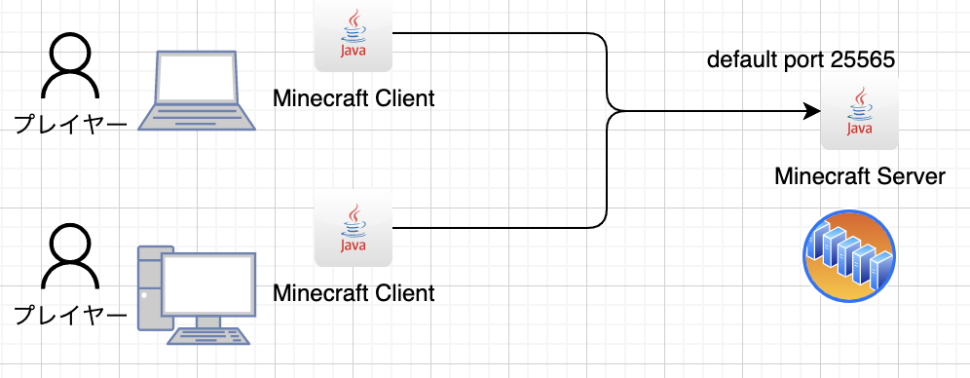
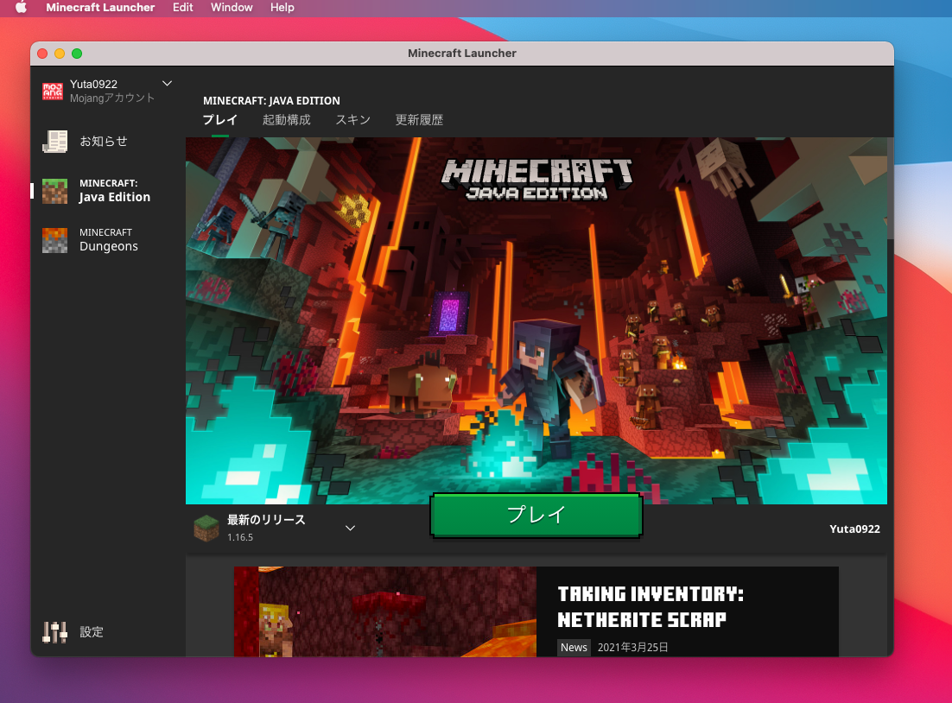
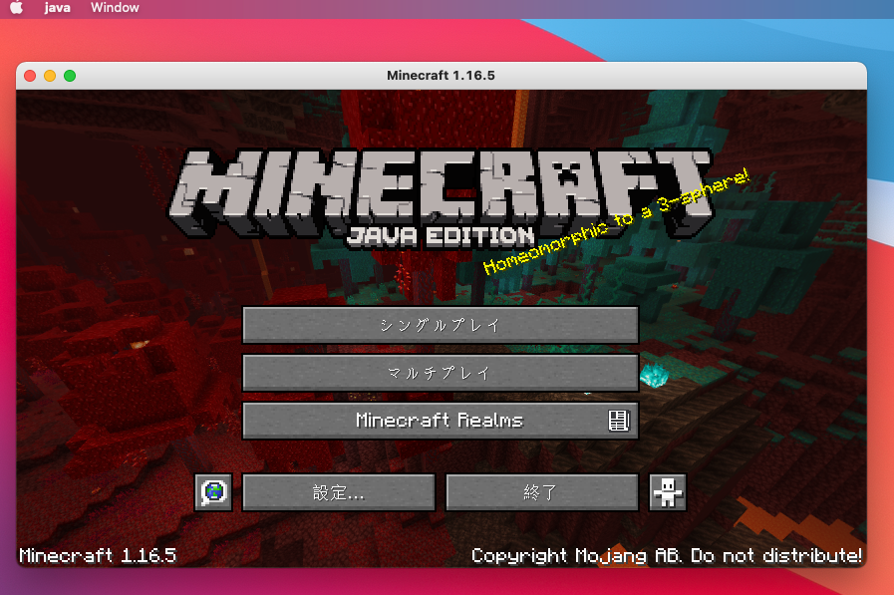
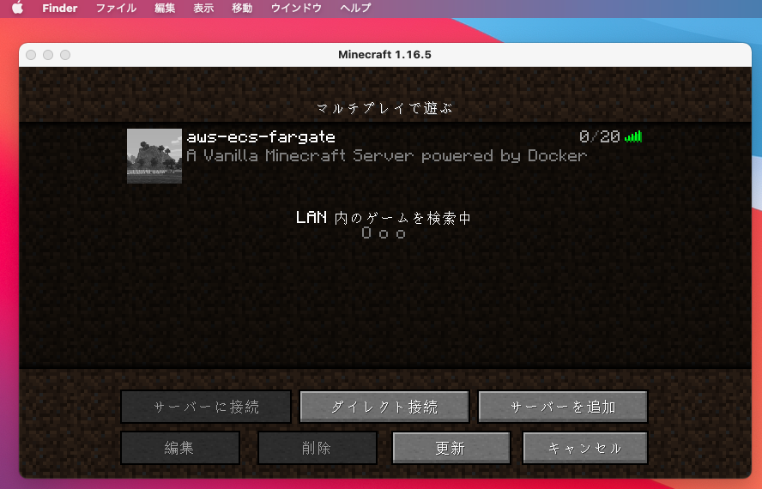
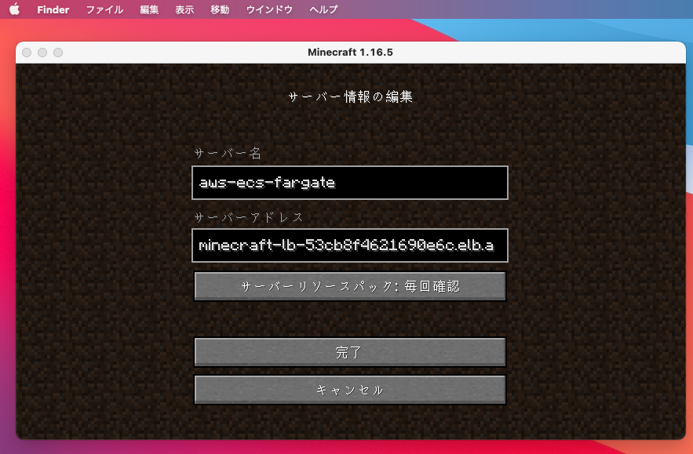
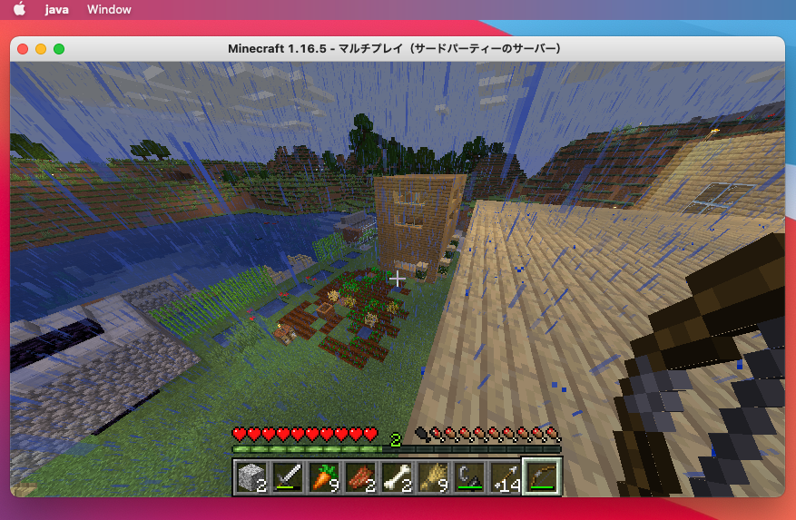
img1
AWS(ECS-Fargate-EFS)で試した部分。
クライアント起動
「シングルプレイ」
ローカルで遊ぶ
「マルチプレイ」
サーバで遊ぶ
今回は、サーバなので「マルチプレイ」選択。
サーバアドレス(ポート)指定
サーバに接続できればok

Slide 2
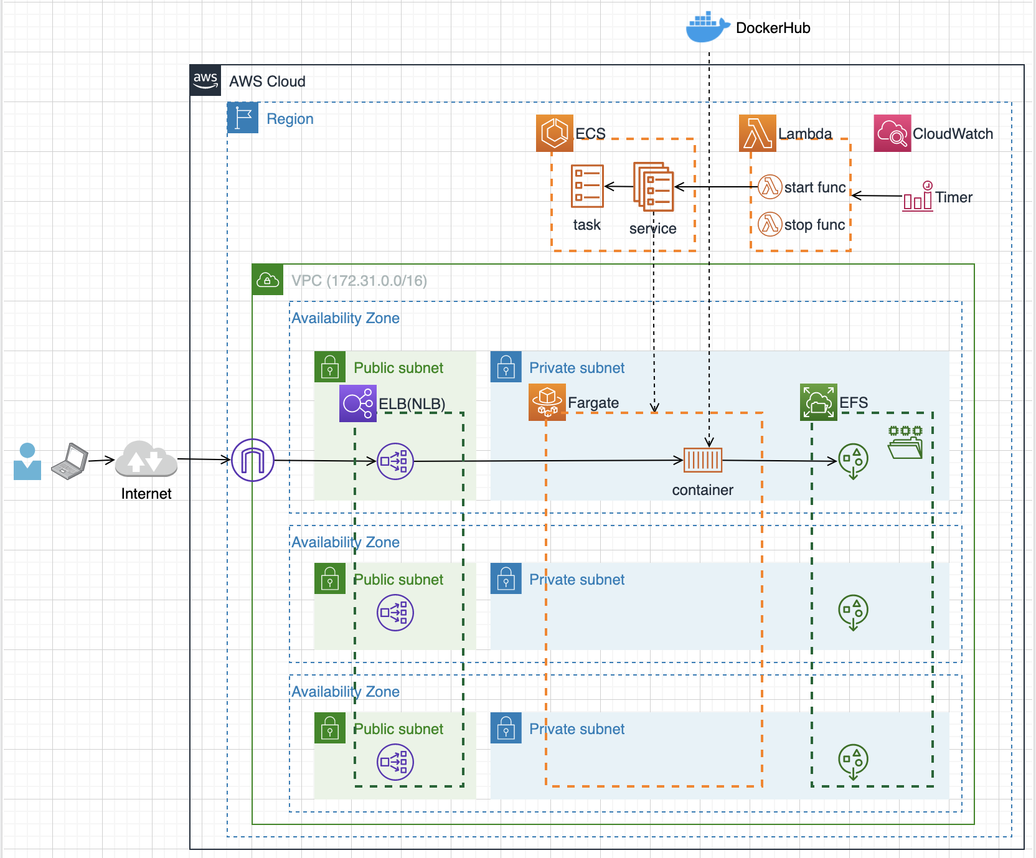
img2

Slide 3
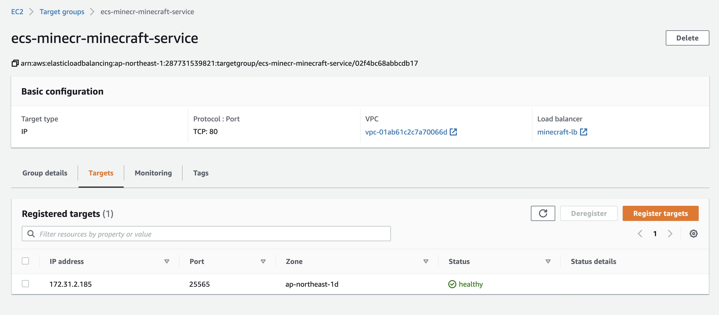
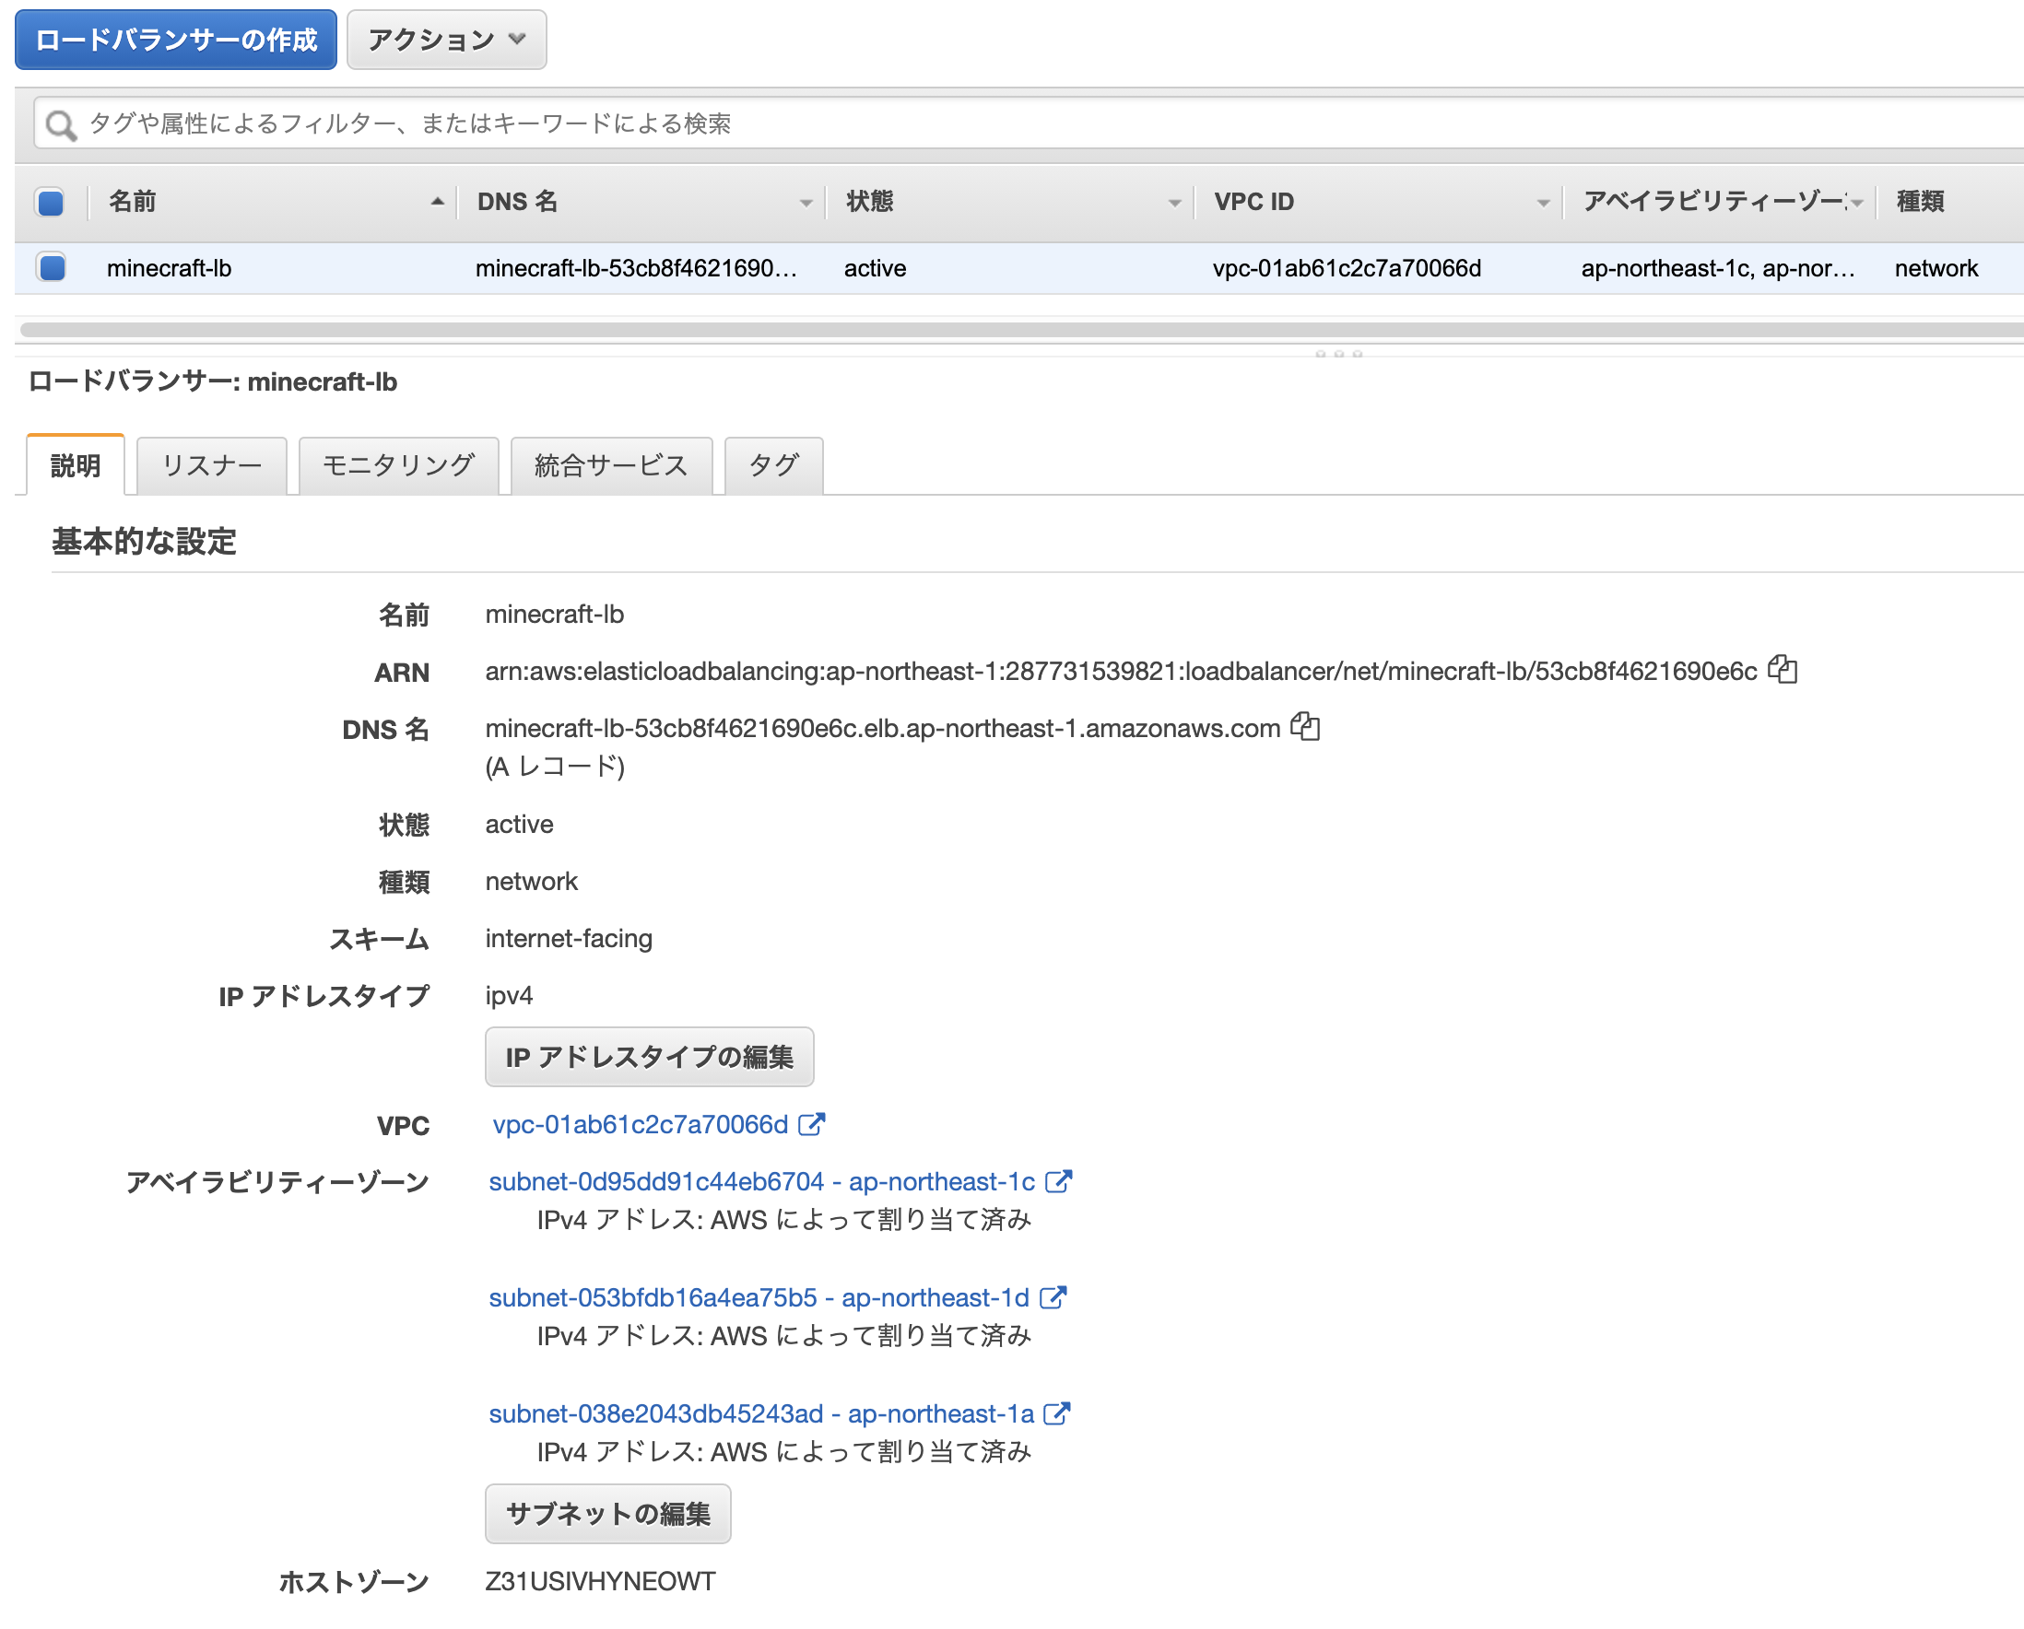
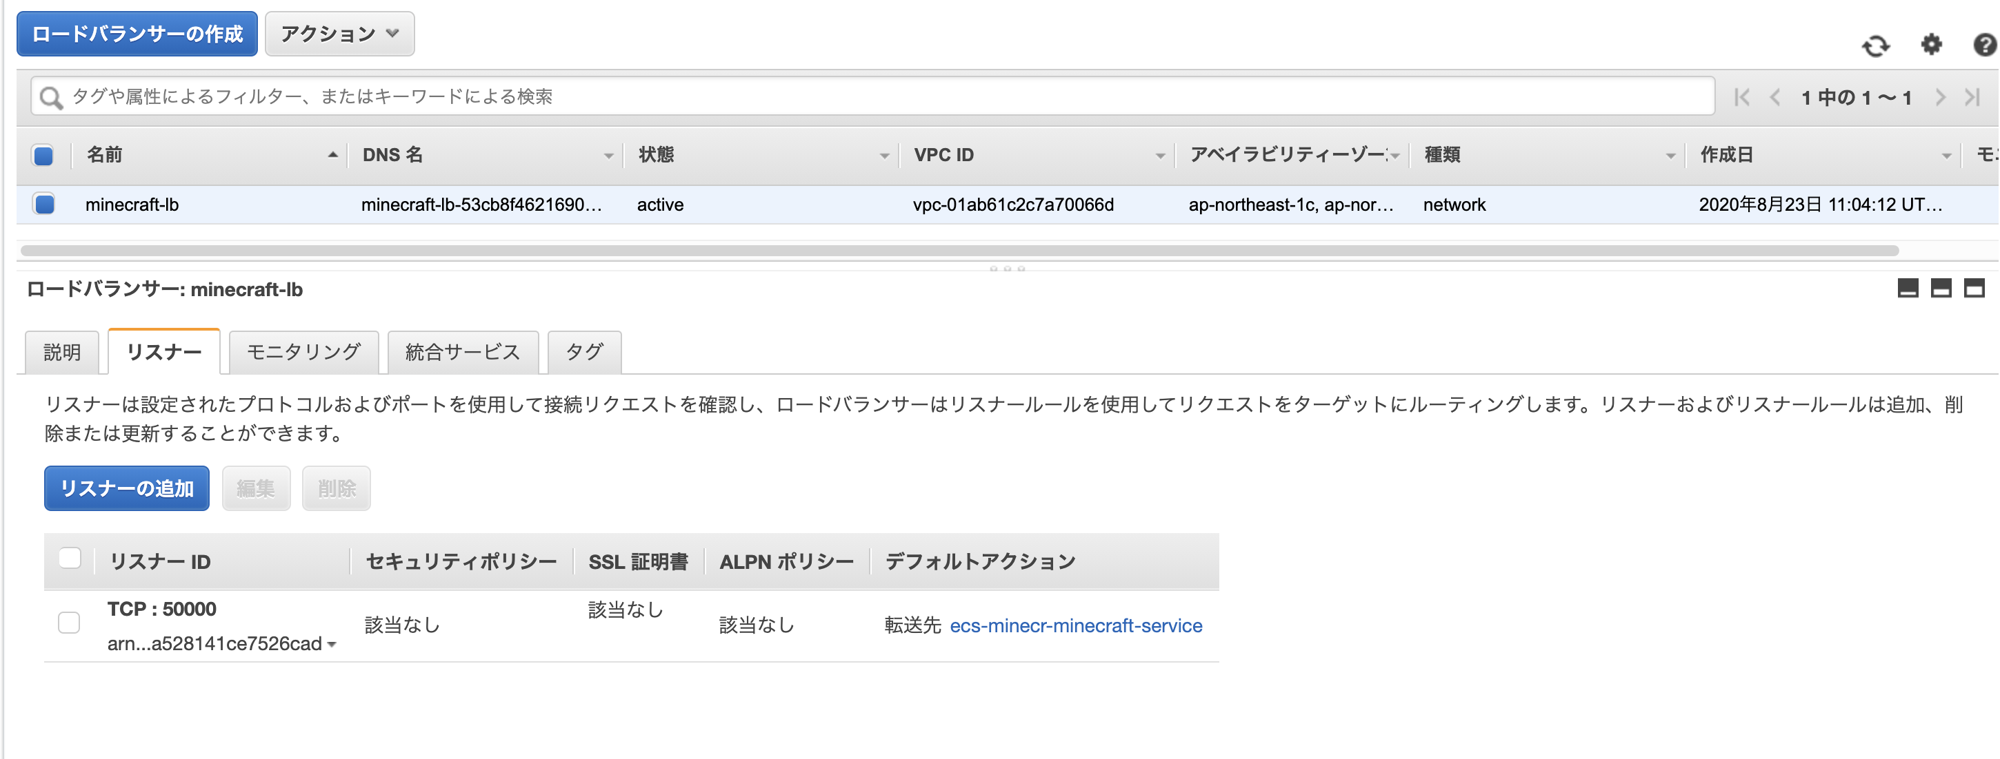
img3
外部からの接続先URL
ELBは3AZ対応。
ELBは3AZ対応。
ELBは3AZ対応。
外部公開(ELB)ポートは変更。

Slide 4
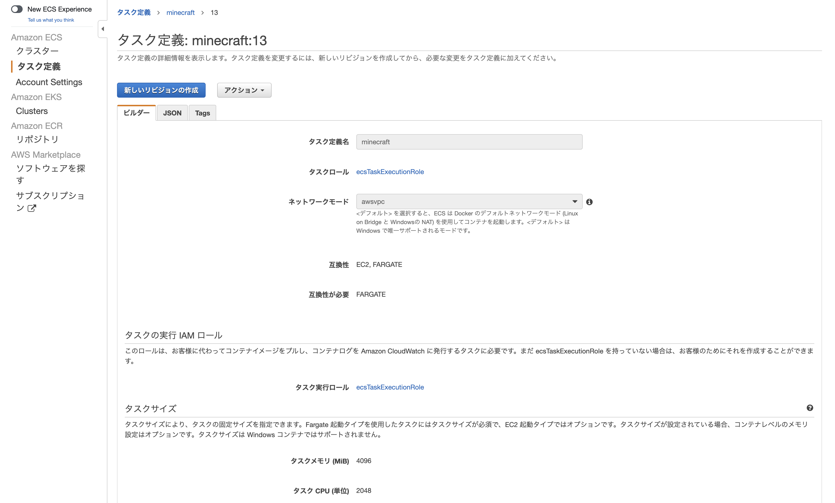
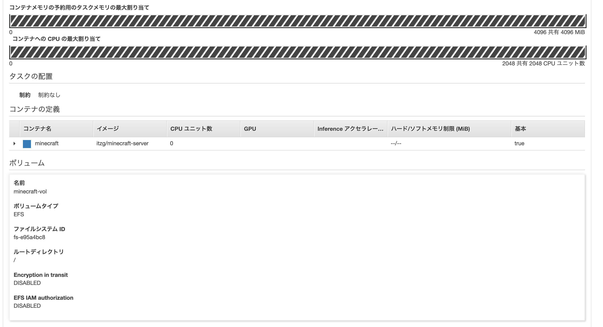
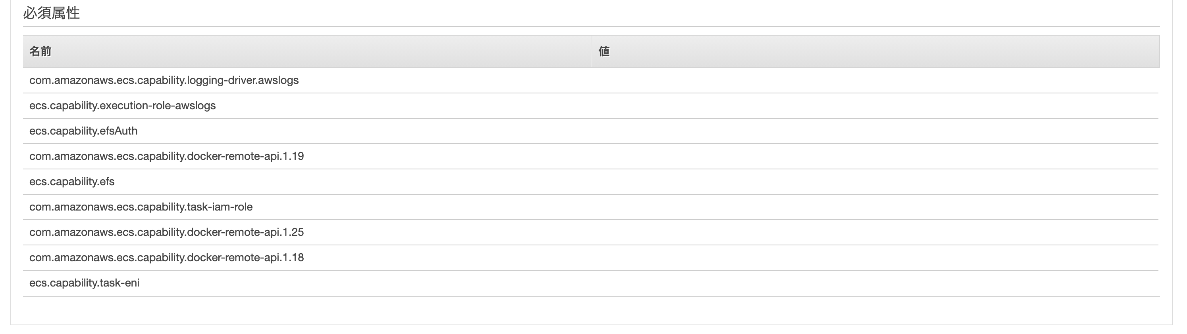
img4

Slide 5
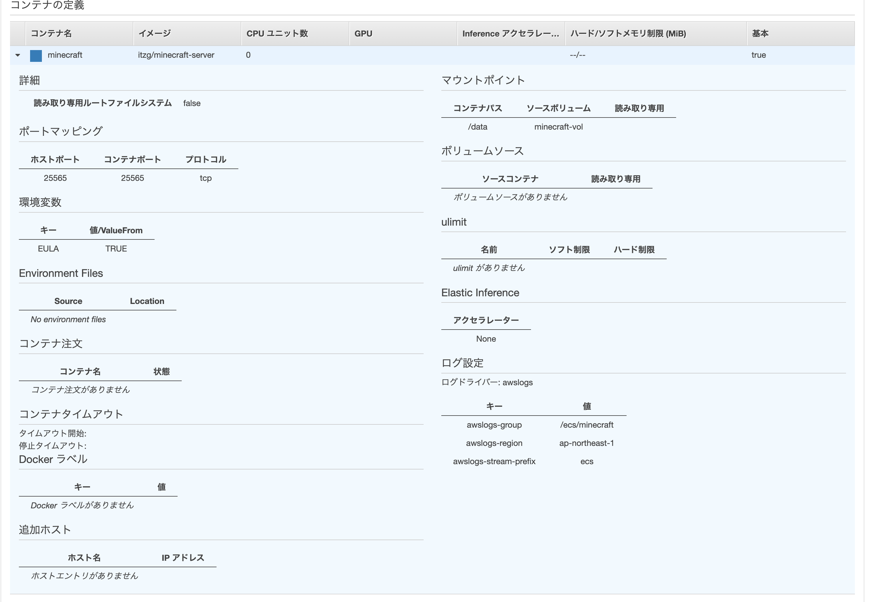
img5
EFSボリュームを、アプリの「/data」に接続。
アプリ起動に、この環境設定値が必要なので、注入。

Slide 6
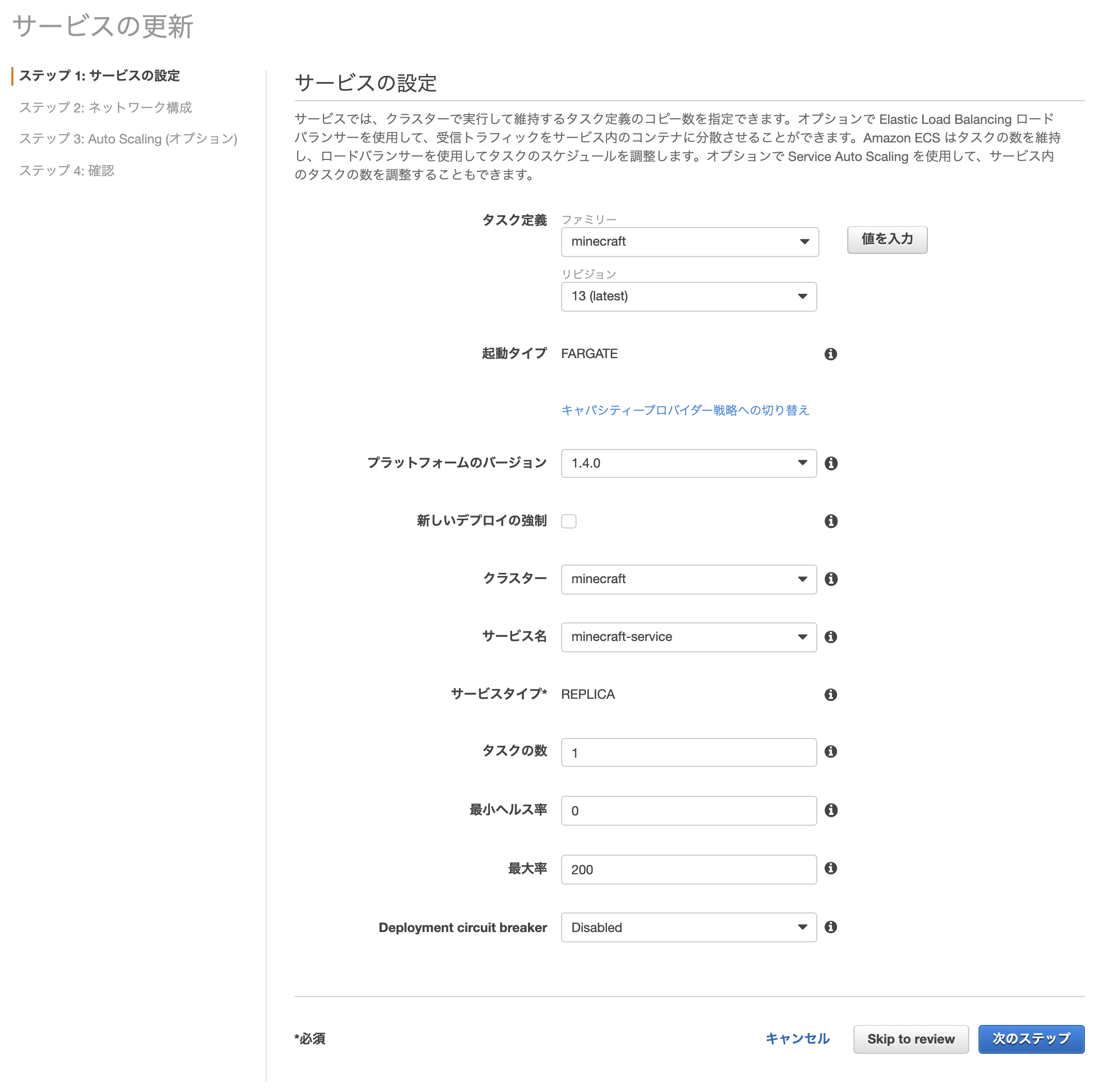
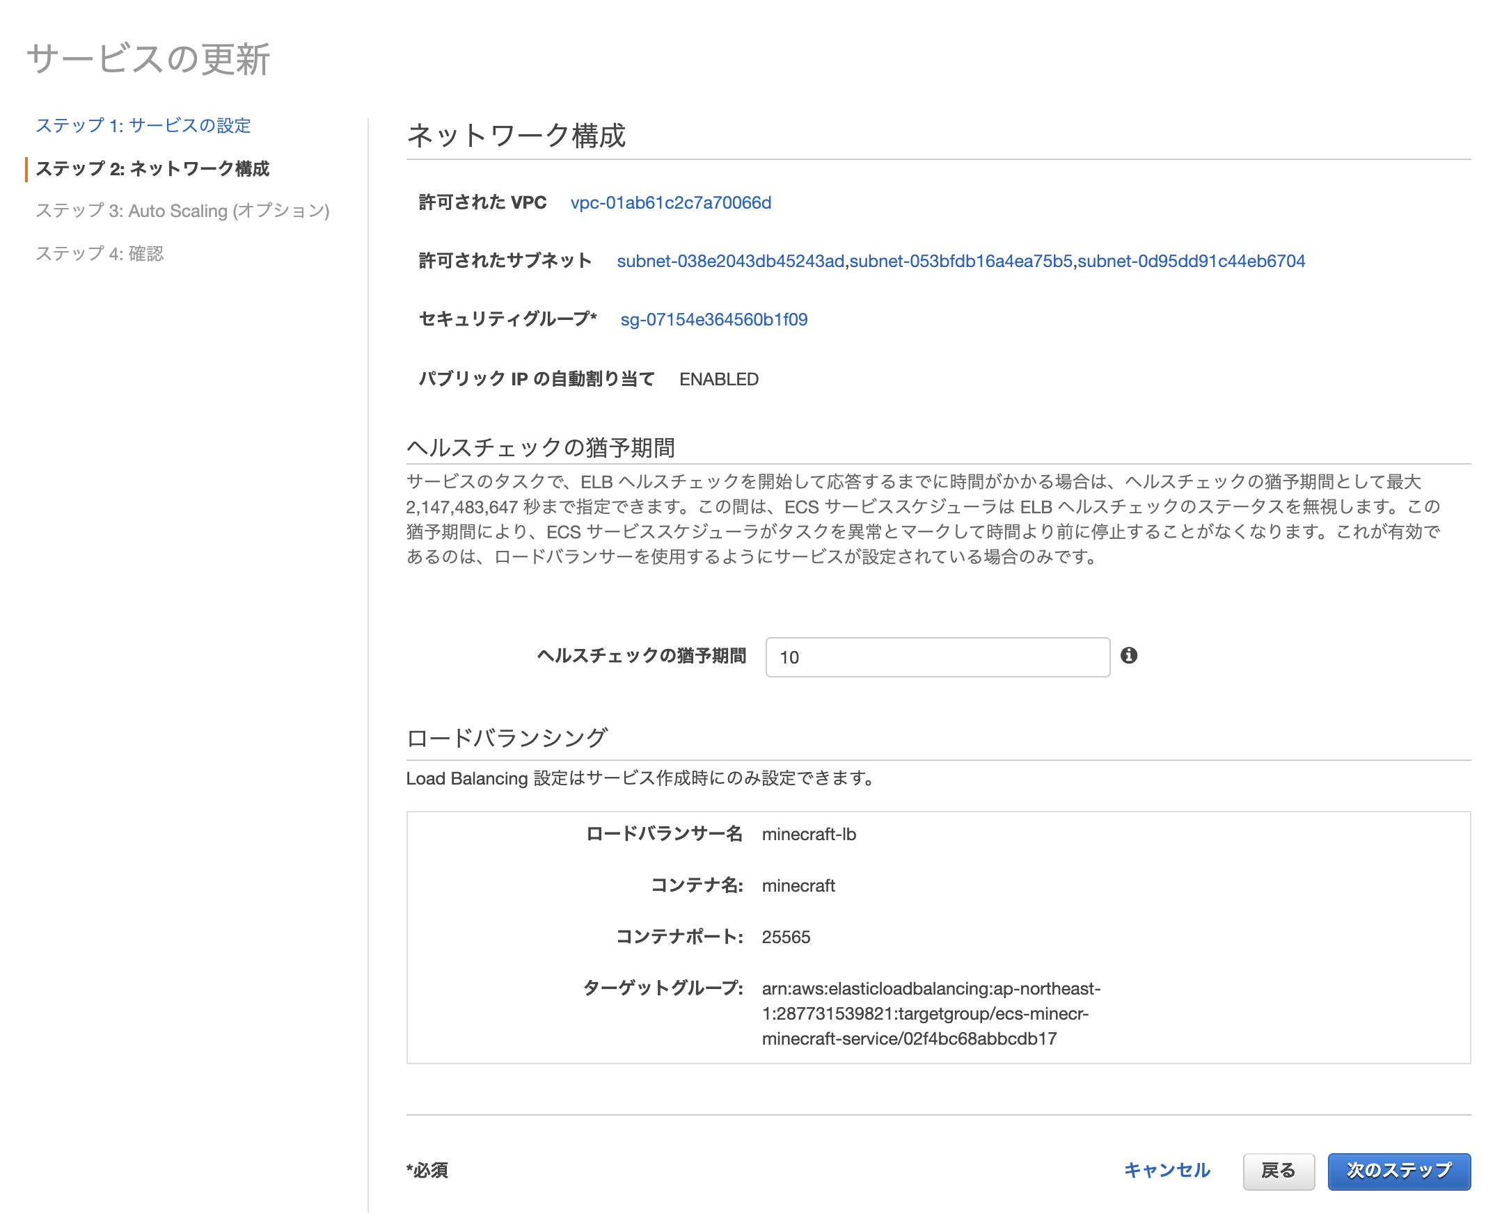
img6
3AZ構成
3AZ構成
3AZ構成
コンテナからEFSをマウントするには1.4.0(以上？)が必要。
マイクラはシングルサーバアプリなので、最大でも1。

Slide 7
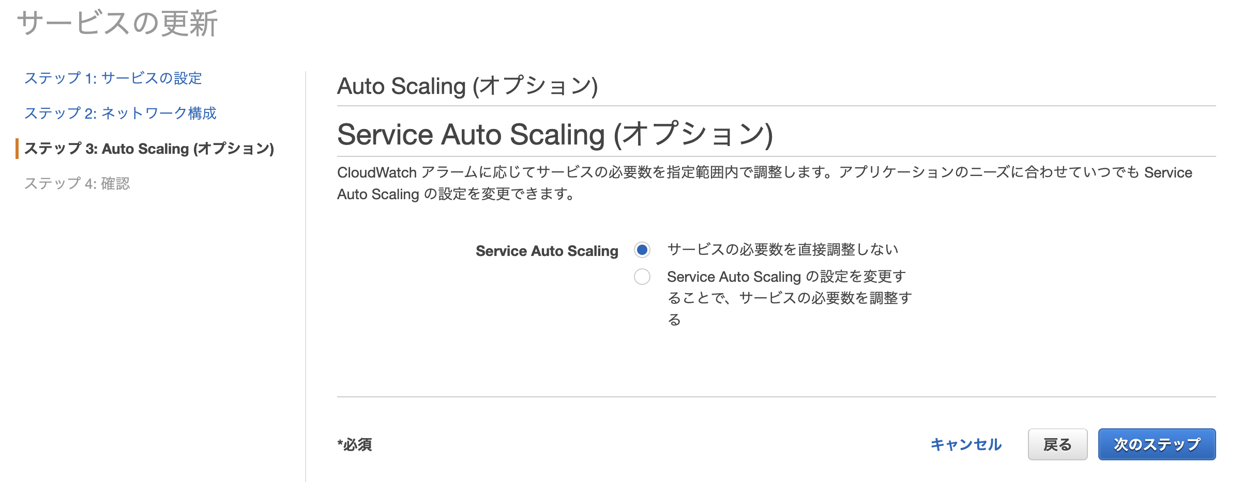
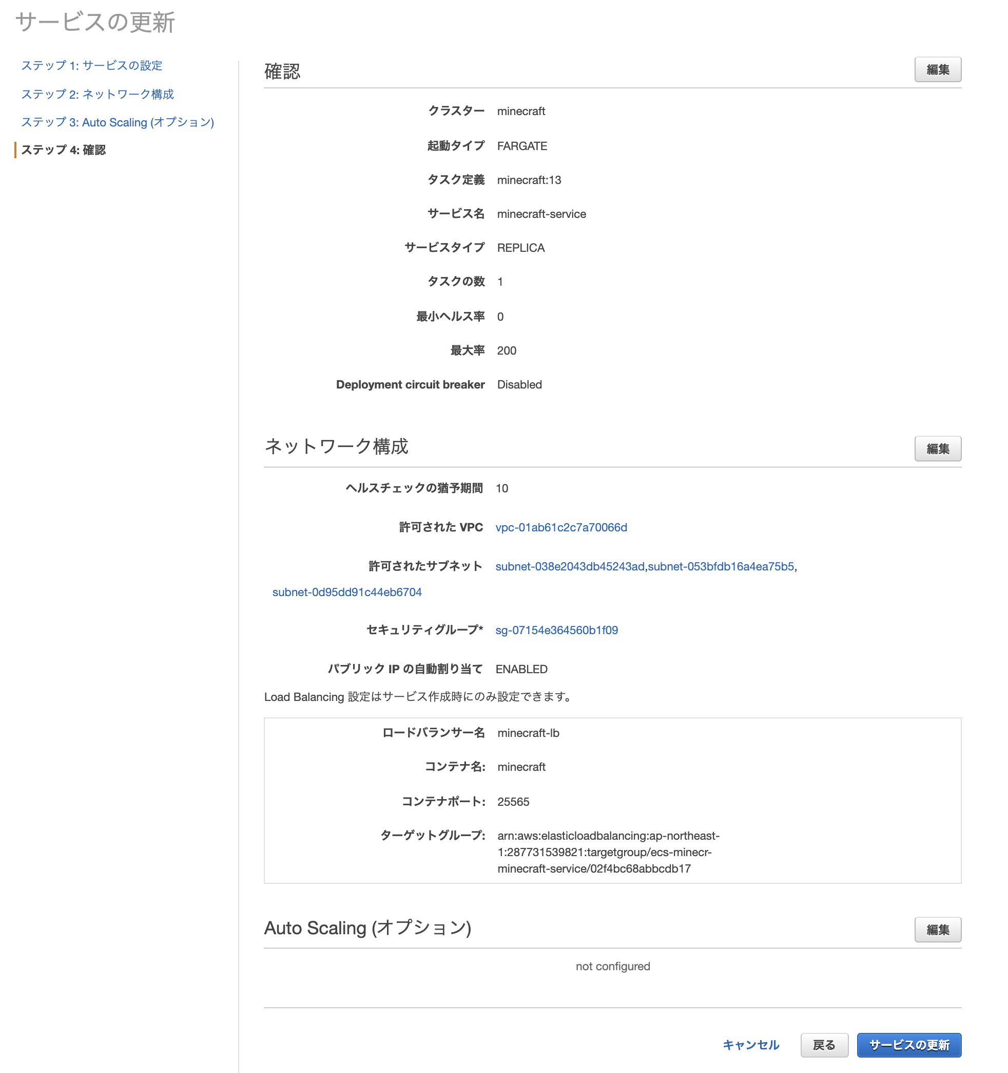
img7

Slide 8
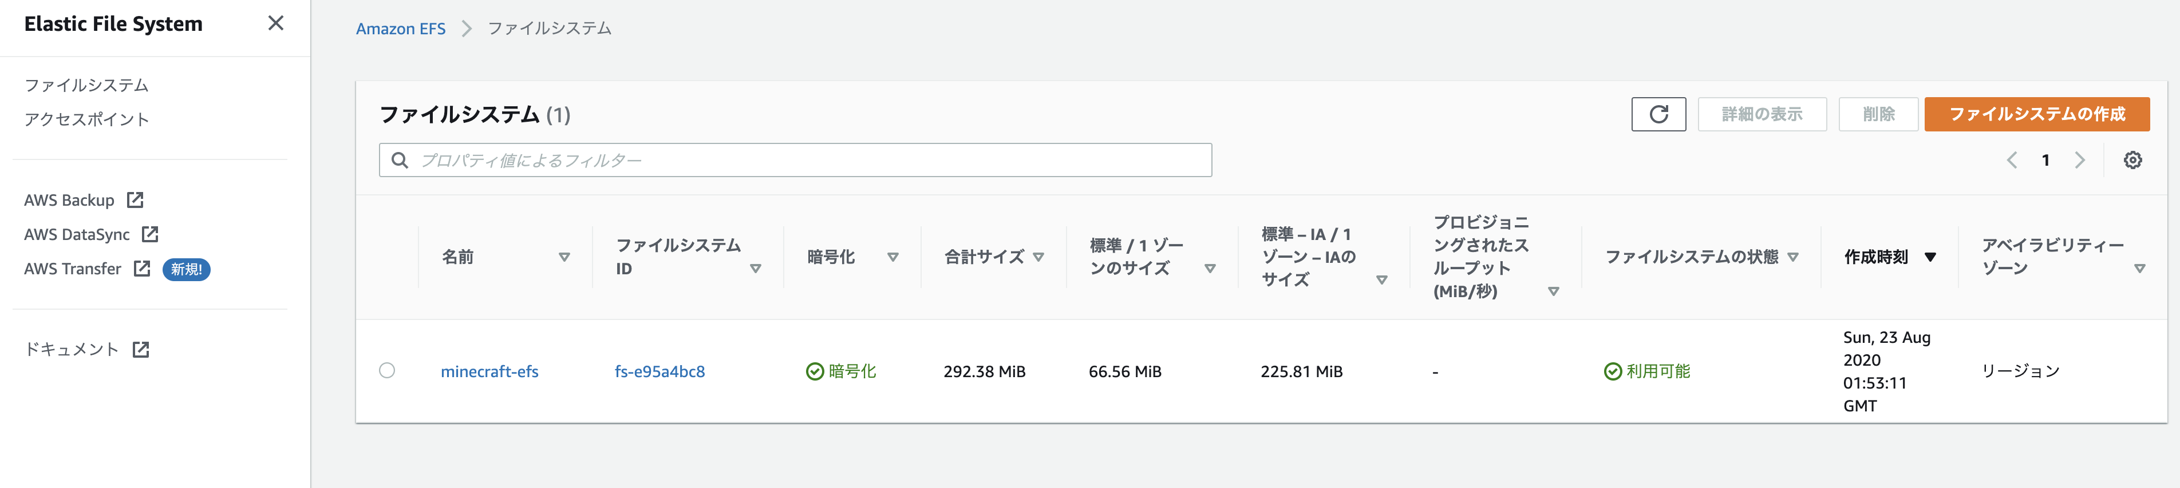
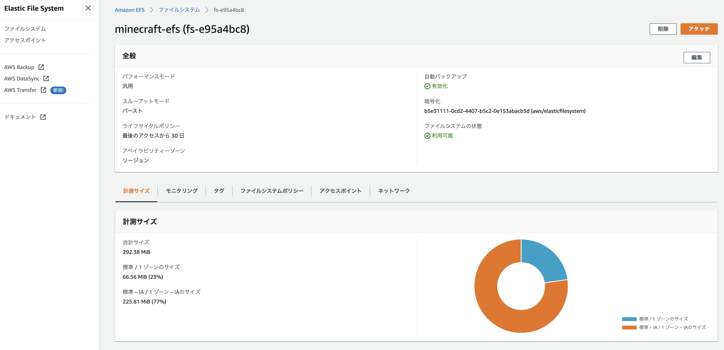
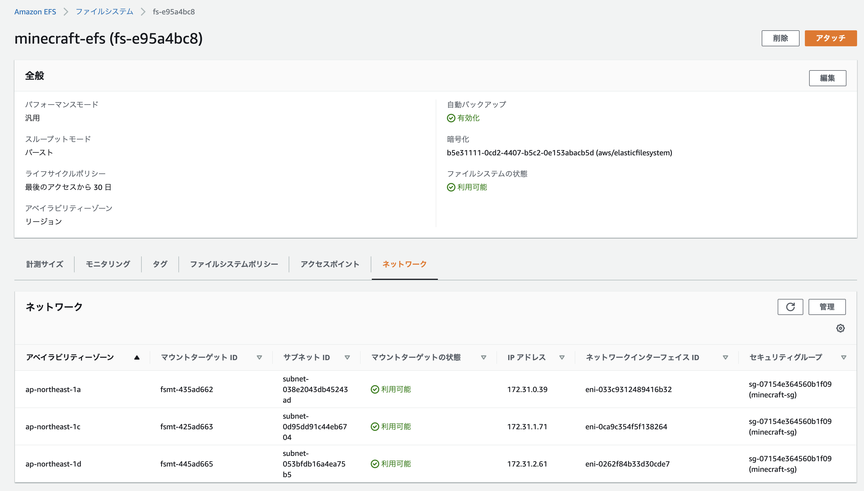
img8
3AZ構成

Slide 9
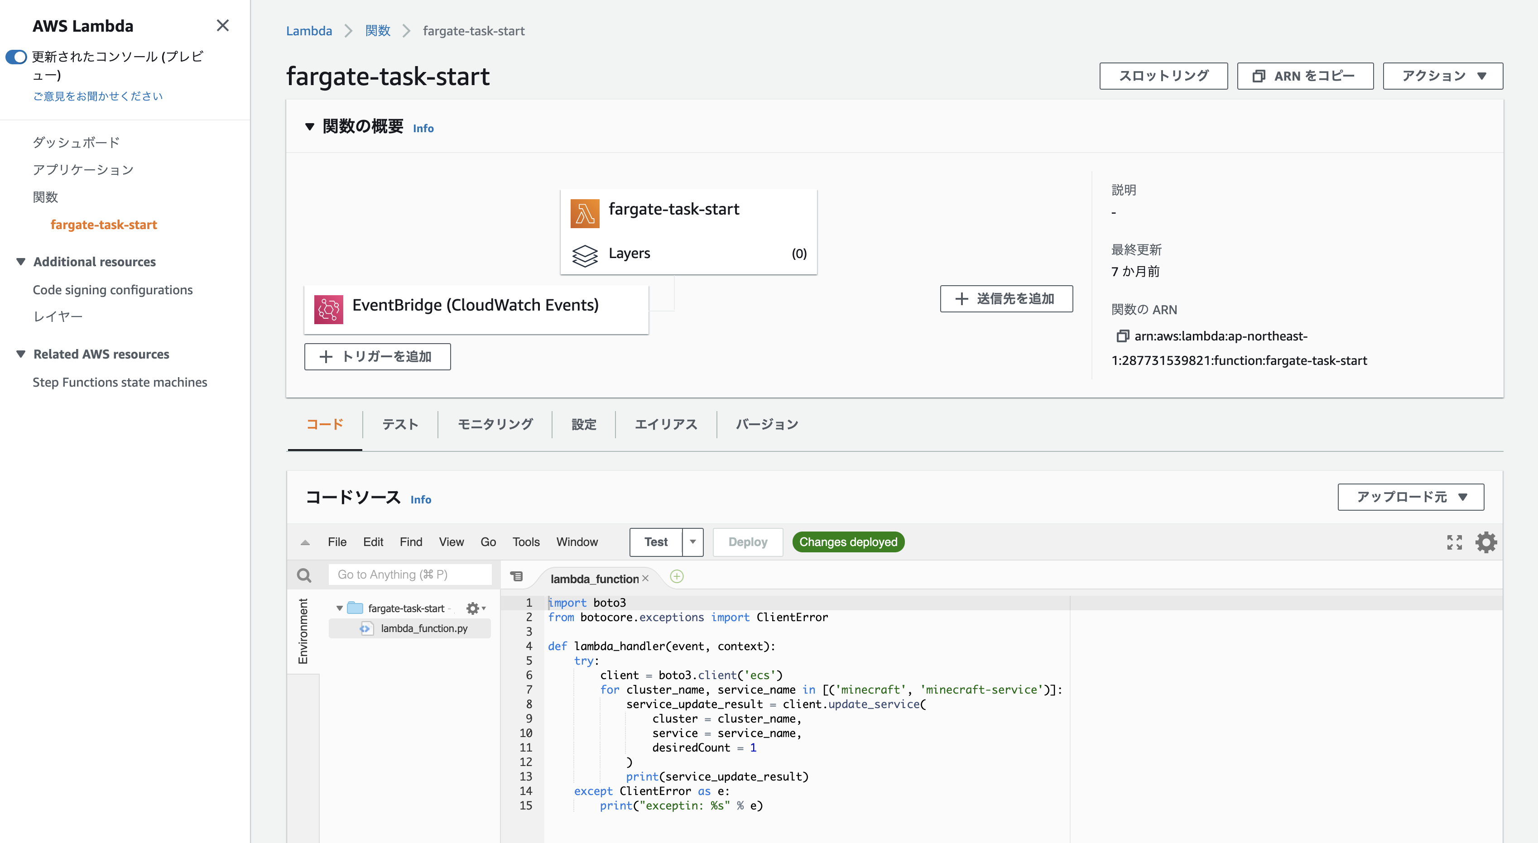
img9
定期的にstart lambda/stop lambdaを呼んでもらう。
desiredCountを
1に設定→スタート(タスク1個起動)
0に設定→ストップ

Slide 10
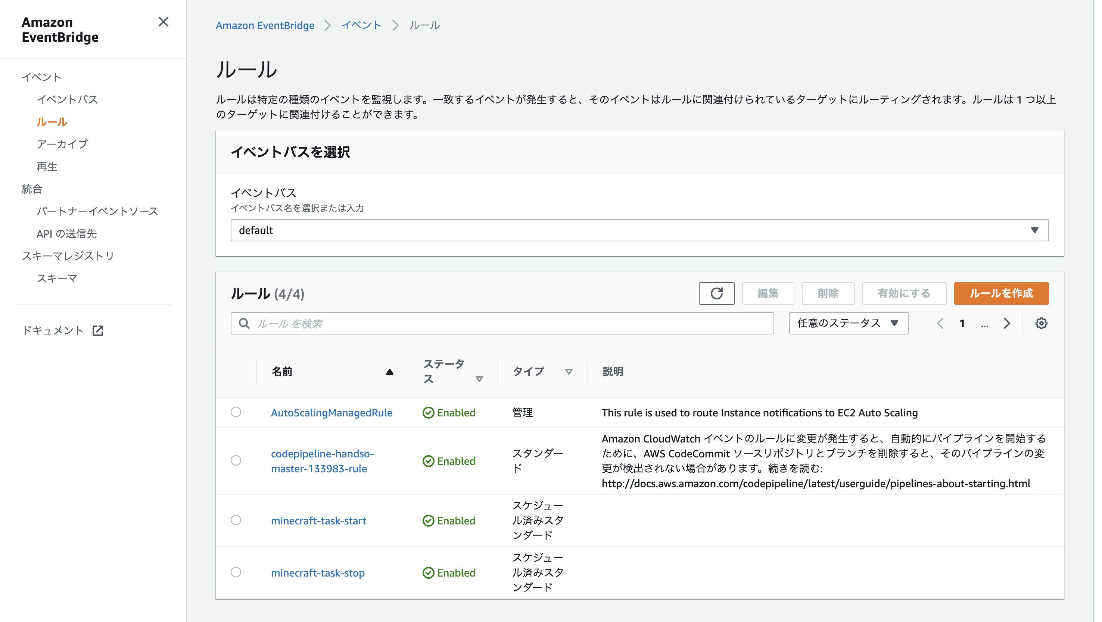
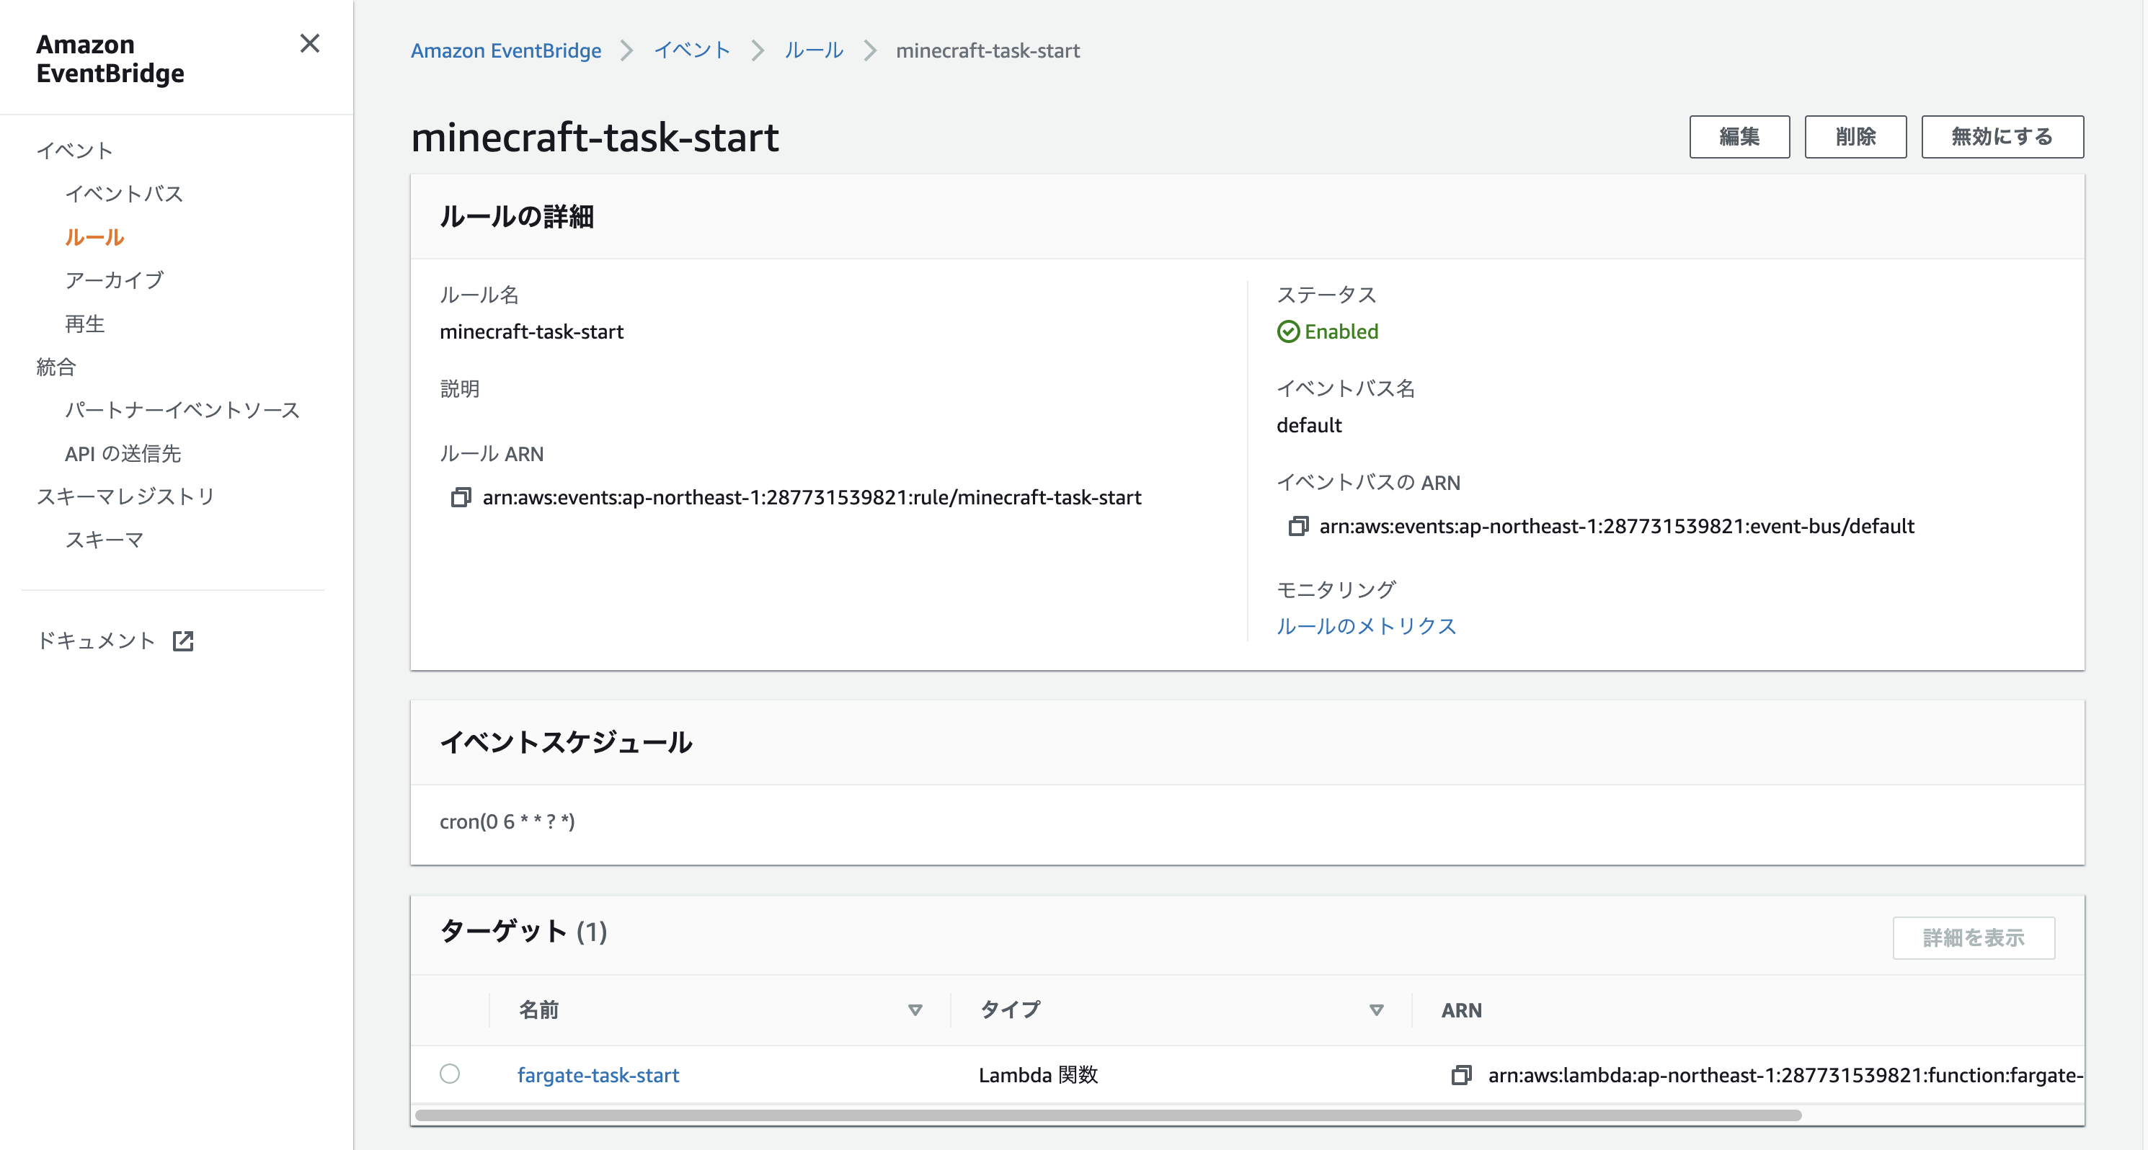
img10
UTCであることに注意。この場合、+9:00の15:00(JST)に起動。
スタート/ストップのlambdaを作って、それぞれ呼び出す。

Slide 11
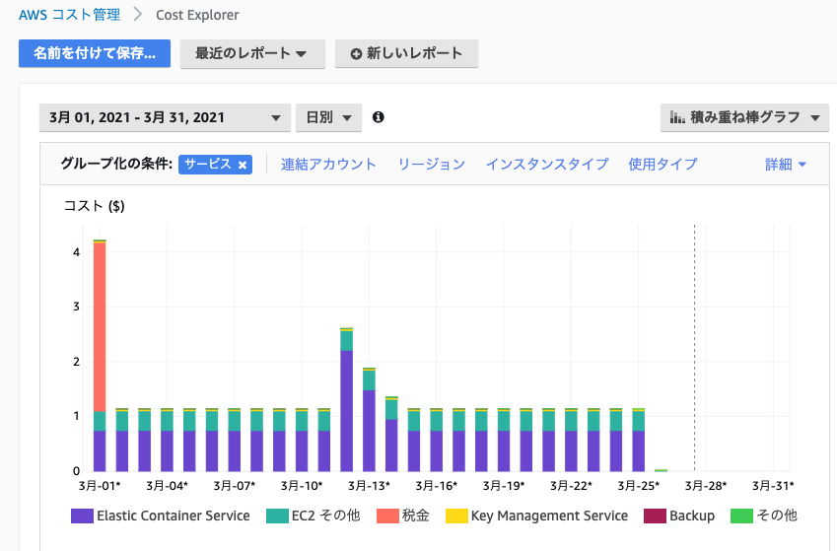
img11

Slide 12
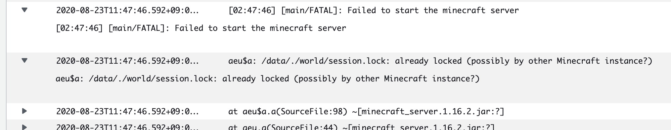
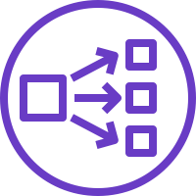
img12

